Slide 1
UNIVERSIDAD DE LAS FUERZAS ARMADAS
“ESPE”
DEPARTAMENTO DE CIENCIAS ECONÓMICAS, ADMINISTRATIVAS Y DE COMERCIO
CARRERA DE INGENIERÍA COMERCIAL
ANDRÉS MAURICIO MOYA LANDÁZURI

Slide 2
LA GESTIÓN ESTRATÉGICA COMO HERRAMIENTA PARA LA SUSTENTABILIDAD ECONÓMICA DE LAS PYMES DEL SECTOR TEXTIL DEL DISTRITO METROPOLITANO DE QUITO.

Slide 3
INTRODUCCIÓN
BCE: el porcentaje que ocupó el sector manufacturero dentro del PIB en el año 2017 fue del 11%, y de éste el 8% lo conforman las empresas dedicadas a actividades textiles
El sector textil es el segundo de Ecuador que genera más empleo, con 174.125 puestos de trabajo que representan el 21 % de los que produce la industria manufacturera
AITE: dentro del sector textil el 85% de los actores son pymes.
CEPAL: Entre un 50% y 75% de las PYMES fracasan durante los tres primeros años en los países subdesarrollados
EKOS MEDIA: el 25% del PIB no petrolero del país corresponde a lo producido por las pymes las pymes, así mismo el 65 % de las plazas de trabajo

Slide 4
PROBLEMÁTICA
INEC: las empresas que nacieron en 2010, el 80,9% siguieron operando en el 2011 y apenas el 44,9% llegaron a seguir operando en el 2014
CAUSAS
Insuficiente cultura empresarial y corporativa
Dificultades de financiamiento
EFECTOS
Bajo desarrollo organizacional y desconocimiento del mercado
Incapacidad de expansión de mercado
Bajo nivel de competitividad
Disminución de productividad e imposibilidad de internacionalización

Slide 5
JUSTIFICACIÓN E IMPORTANCIA
JUSTIFICACIÓN
Existen estudios sobre emprendimientos o pymes, éstos hacen referencia a los datos de comportamiento de los mercados o de las empresas con mayor rentabilidad, en ninguno de los casos se plantea la problemática
Se procura dar a conocer a la gestión estratégica como una herramienta de sustentabilidad a largo plazo, la misma que genere un crecimiento sostenido a nuevos negocios
El proyecto se prepara para tener un impacto mayoritariamente en pymes que están por iniciar su vida empresarial, sin dejar de lado a aquellas ya establecidas en el mercado

Slide 6
JUSTIFICACIÓN E IMPORTANCIA
IMPORTANCIA
La economía de un país en vías de desarrollo necesita fomentar la activación económica a través de ideas y conformaciones de empresas que tengan éxito en el ámbito nacional como internacional.
Dar un trato prioritario a éste grupo empresarial será de gran importancia para la evolución económica del país y el incremento de generación de empleos
A través del modelo que se planteará en el proyecto se busca brindar una guía para el manejo de las pymes, desde la perspectiva de la gestión estratégica, que permita generar una sustentabilidad y sostenibilidad económica

Slide 7
OBJETIVOS
Objetivo General:
Analizar las pymes, del sector textil del Distrito Metropolitano de Quito, y el impacto que éstas tienen al no dimensionar a la gestión estratégica como una herramienta para la sustentabilidad económica a largo plazo.
Objetivos Específicos:
Definir el estado de cultura empresarial y corporativa que manejan las pymes del sector textil en el Distrito Metropolitano de Quito.
Analizar las fuentes de financiamiento que manejan las pymes, del sector textil del Distrito Metropolitano de Quito, para su desarrollo empresarial.
Conocer el nivel de competitividad que poseen las pymes, del sector textil del Distrito Metropolitano de Quito, con respecto a su mercado nacional e internacional
Evaluar el grado de importancia que los administradores de pymes, del sector textil del Distrito Metropolitano de Quito, dedican a la implementación de la gestión estratégica en su organización.
Plantear un modelo de gestión estratégica como base para la sustentabilidad económica de pymes del sector textil del Distrito Metropolitano de Quito.

Slide 8

MARCO TEÓRICO

Slide 9
FUNDAMENTACIÓN TEÓRICA
Teoría del desarrollo organizacional
Modelo clásico para la formulación de estrategias
Modelo de competitividad ampliada de Porter (cinco fuerzas de Porter)
Balanced Scorecard
Modelo Delta

Slide 10
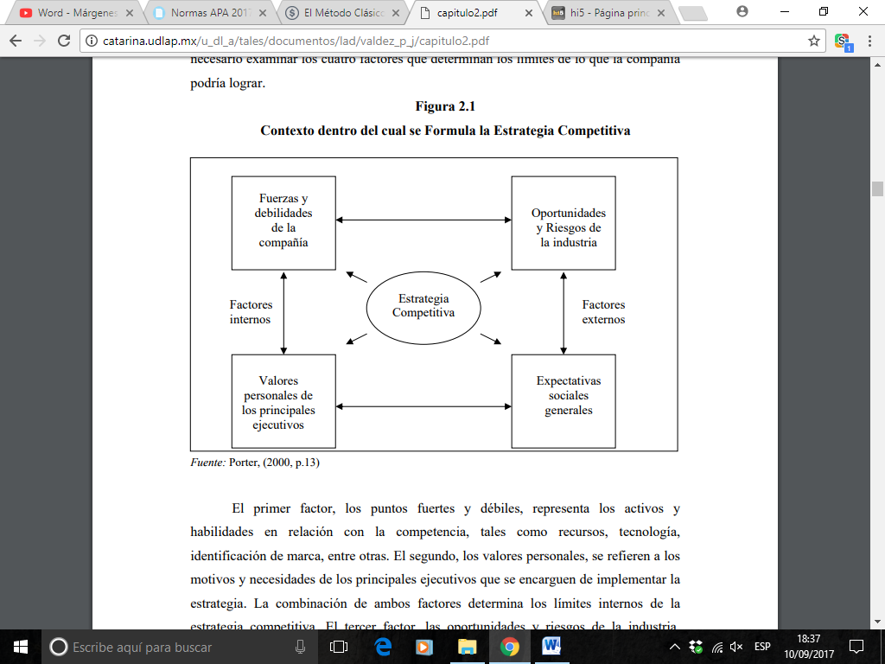
FUNDAMENTACIÓN TEÓRICA
Teoría del desarrollo organizacional
El proceso del desarrollo organizacional radica básicamente de tres etapas: recolección de datos, diagnóstico organizacional y acción de intervención. (Chiavenato)
Modelo clásico para la formulación de estrategias
El diseñar una estrategia competitiva consiste en crear un modelo general que contemple las metas de la empresa, su manera de competir y sus políticas para lograrlo. (Porter).

Slide 11
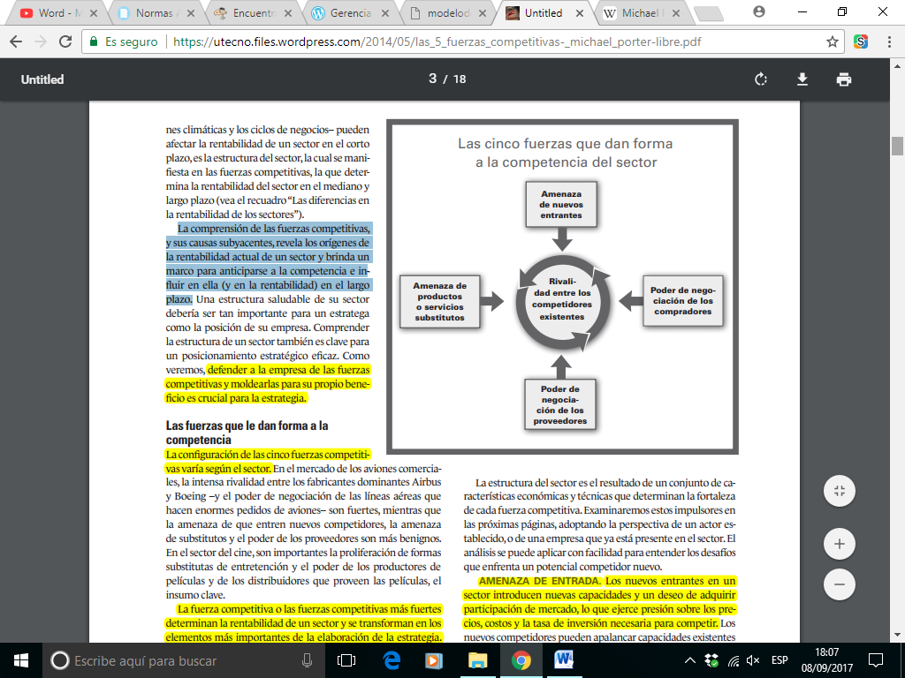
FUNDAMENTACIÓN TEÓRICA
Modelo de competitividad ampliada de Porter (cinco fuerzas de Porter)
La fuerza competitiva o las fuerzas competitivas más fuertes determinan la rentabilidad de un sector y se transforman en los elementos más importantes de la elaboración de la estrategia. La fuerza más relevante, sin embargo, no siempre es obvia. (Porter)

Slide 12
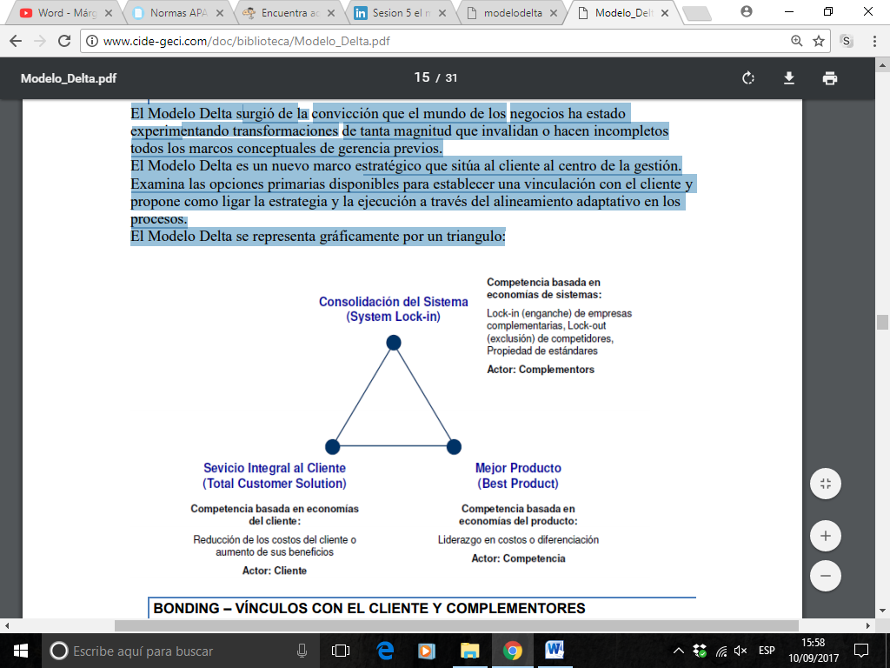
FUNDAMENTACIÓN TEÓRICA
Modelo Delta
Es un nuevo marco estratégico que sitúa al cliente al centro de la gestión. Además éste modelo o teoría examina las opciones primarias disponibles para establecer una vinculación con el cliente y propone como ligar la estrategia y la ejecución a través del alineamiento adaptativo en los procesos. (Ortiz)

Slide 13
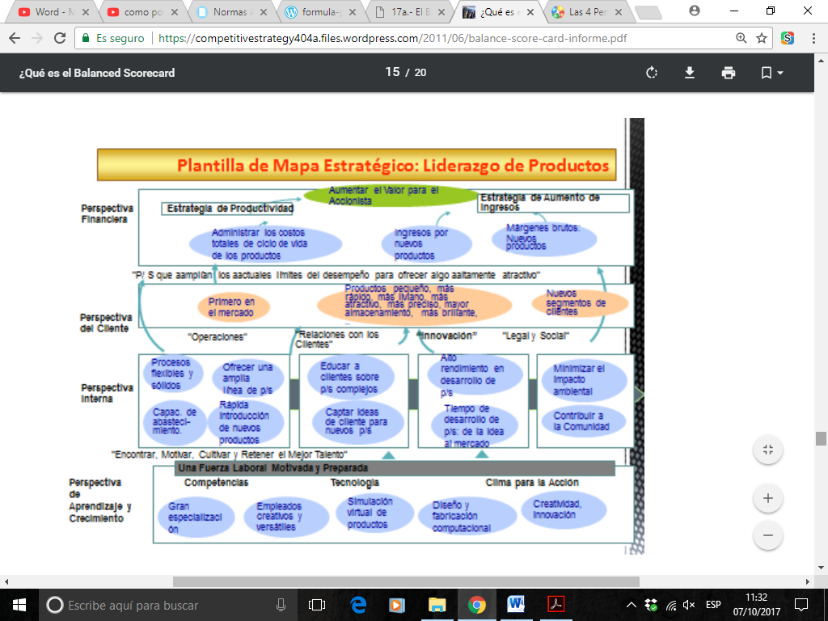
FUNDAMENTACIÓN TEÓRICA
Balanced Scorecard
El BSC tiene como objetivo fundamental convertir la estrategia de una empresa en acción y resultado, a través de alineación de los objetivos de todas las perspectivas; financiera, clientes, procesos internos así como aprendizaje y crecimiento. (Norton y Kaplan)

Slide 14
FUNDAMENTACIÓN CONCEPTUAL
PYME
Se conoce como PYMES al conjunto de pequeñas y medianas empresas que de acuerdo a su volumen de ventas, capital social, cantidad de trabajadores, y su nivel de producción o activos presentan características propias de este tipo de entidades económicas. (S.R.I)
GESTIÓN ESTRATÉGICA
Arte y/o ciencia de anticipar y generar el cambio, con el propósito de crear permanentemente estrategias que permitan garantizar el futuro del negocio. (Betancourt)
SUSTENTABILIDAD
es la habilidad de lograr una prosperidad económica sostenida en el tiempo protegiendo al mismo tiempo los sistemas naturales del planeta y proveyendo una alta calidad de vida para las personas. (U.A.I)
Es aquella característica que hará a una empresa distinta, brindando una ventaja competitiva que a fin y al cabo dará un valor agregado al cliente. (Porter)
ESTRATEGIA

Slide 15
FUNDAMENTACIÓN LEGAL
CONSTITUCIÓN DE LA REPÚBLICA DEL ECUADOR
ART. 281, Numeral 1: Impulsar la producción, transformación…
ART. 288: Compras públicas (..). priorización…
CÓDIGO ORGÁNICO DE LA PRODUCCIÓN Y COMERCIO
ART. 55: El consejo Sectorial de la Producción coordinará las políticas de fomento y desarrollo de la Micro, Pequeña y Mediana Empresa con los ministerios sectoriales en el ámbito de sus competencias
Presentado por el Asambleísta Leonardo Viteri a la Asamblea Nacional en el 2010.
PROYECTO DE LEY DE CREACIÓN, PROMOCIÓN Y FOMENTO DE MICRO, PEQUEÑAS Y MEDIANAS EMPRESAS
ART. 311: Sector financiero popular…
Proyecto: “Fomento de las mipymes ecuatorianas”
Presentado por la Subsecretaria de MIPYMES y Artesanías al Senplades en el 2013

Slide 16

METODOLOGÍA

Slide 17
TIPOLOGÍA DE LA INVESTIGACIÓN
Por su finalidad
Aplicada: Se busca ser puesta en práctica por las Pymes del sector textil, a fin de conseguir una adecuada gestión empresarial
Por las fuentes de información
Mixto: Se manejara tanto la información documental, como la información de campo.
Descriptivo: Nos ayuda a comprender de mejor manera el impacto de las variables que aquí se plantean, a más de generar descripciones, características, metodologías.
Por las unidades de análisis
Insitu: Las unidades de análisis deben ser evaluadas en su propio lugar de funcionamiento.
Por el control de las variables
Experimental: Existirá la manipulación de una variable a fin de conocer los resultados que se puedan generar a partir de esto.
Por el alcance

Slide 18
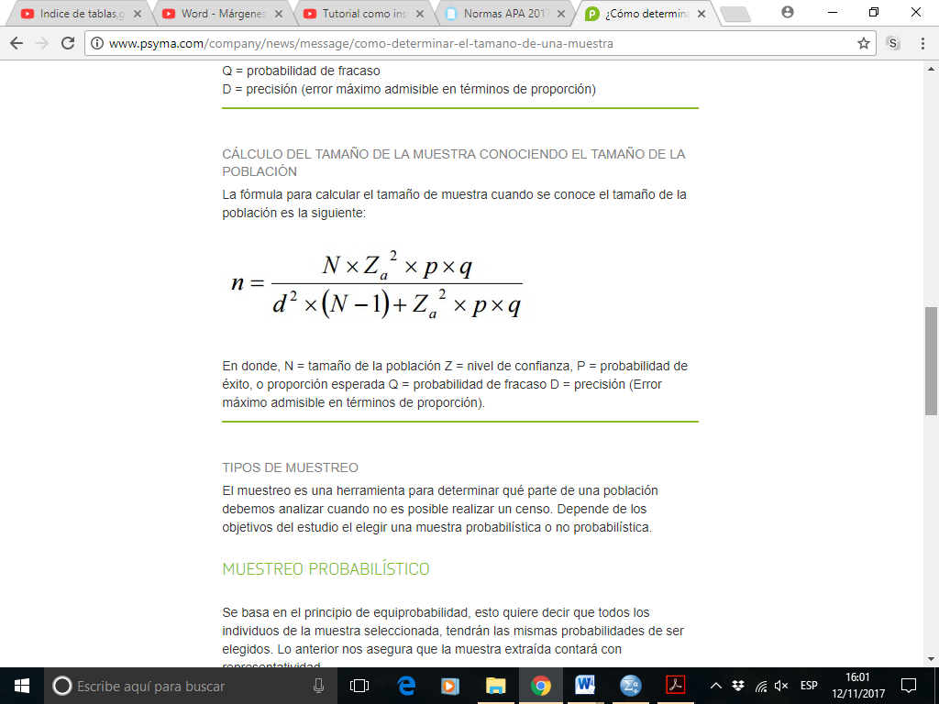
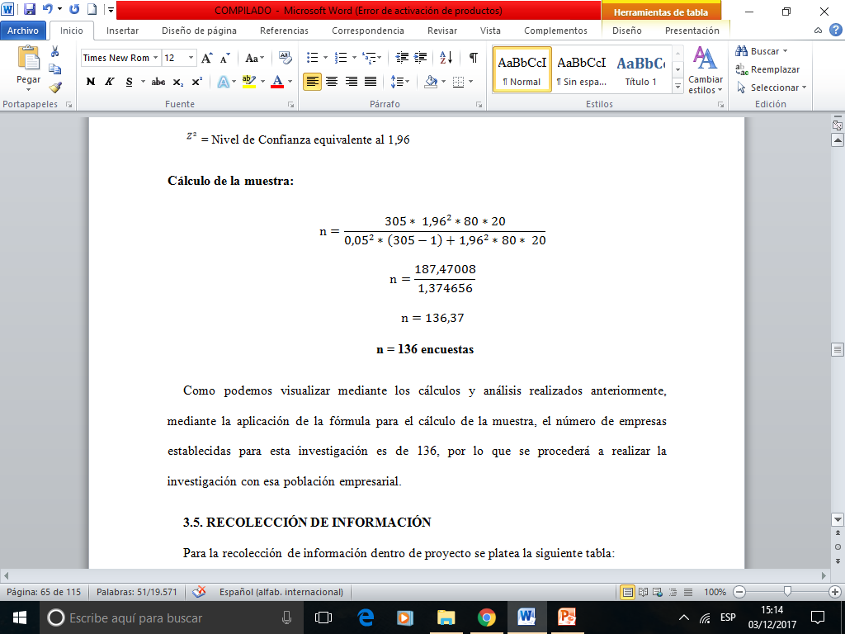
POBLACIÓN Y MUESTRA
ITEM | CONCEPTO | NÚMERO
1 | Empresas a nivel nacional | 844.999
2 | Empresas en Pichincha (23,56% de 1) | 199.082
3 | Empresas manufactureras (8,61% de 1) | 72.754
4 | Empresas manufactureras textiles (0,8% de 3) | 582
5 | Pymes de textiles nacional (85% de 4) | 495
6 | Pymes de textiles en Quito (65,6% de 5) | 305

Slide 19
TÉCNICAS DE ANÁLISIS DE DATOS
La técnica a aplicarse, una vez realizadas las encuestas, será que la tabulación de los resultados serán procesados en el programa estadístico – matemático SPSS
Una vez establecidos los resultados dados por los datos recolectados en la encuesta y su posterior análisis (univariado, bivariado, trivariado) , se procederá a la comprobación de la hipótesis planteada.
COMPROBACIÓN DE LA HIPÓTESIS:
* Chi cuadrado: Nos permite usar la fuerza de asociación entre las variable.
* Coeficiente de correlación: nos permite conocer la magnitud de asociación de las variables en estudio .
* Anova: nos ayudará a descubrir el efecto principal y los efectos de interacción de variables categóricas independientes sobre un intervalo de la variable dependiente.

Slide 20

RESULTADOS

Slide 21

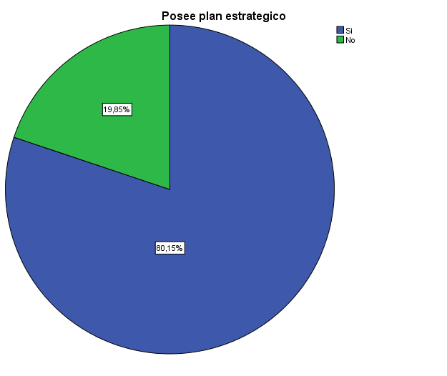
ANÁLISIS UNIVARIADO
PREGUNTA 1.

Slide 22
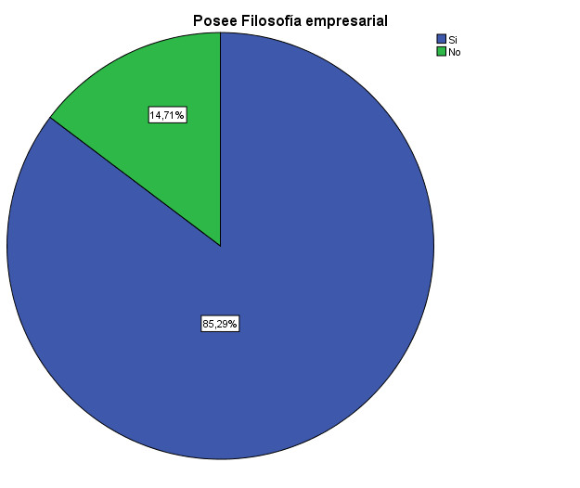
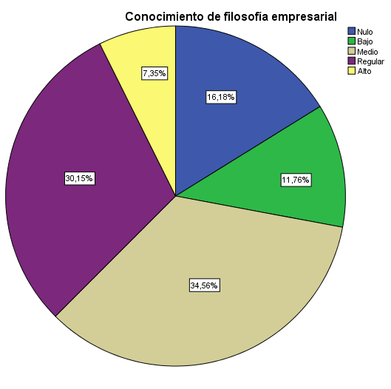
ANÁLISIS UNIVARIADO
PREGUNTA 2.
PREGUNTA 7.

Slide 23
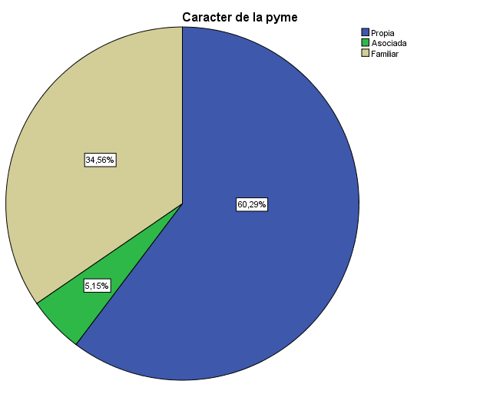
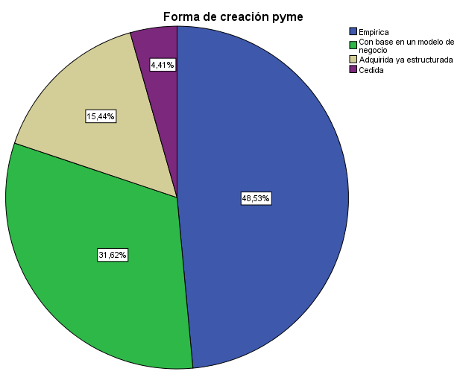
ANÁLISIS UNIVARIADO
PREGUNTA 3.
PREGUNTA 8.

Slide 24
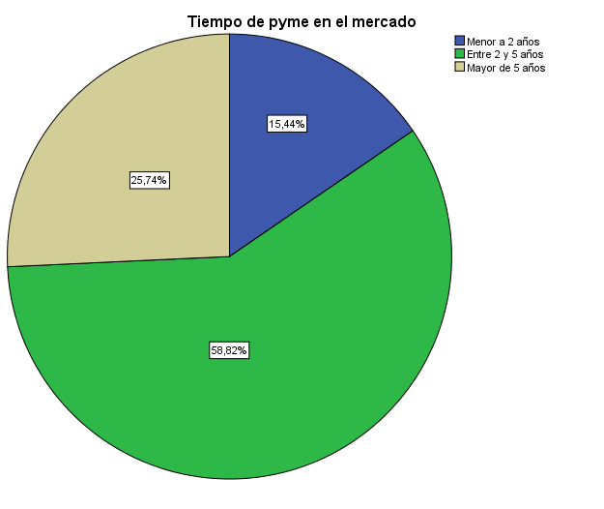
ANÁLISIS UNIVARIADO
PREGUNTA 4.

Slide 25
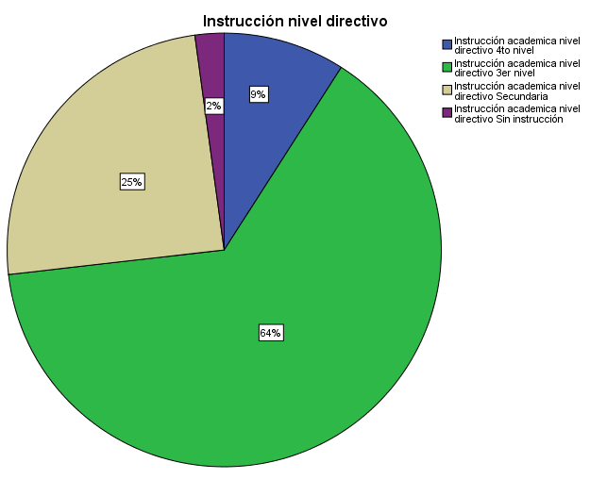
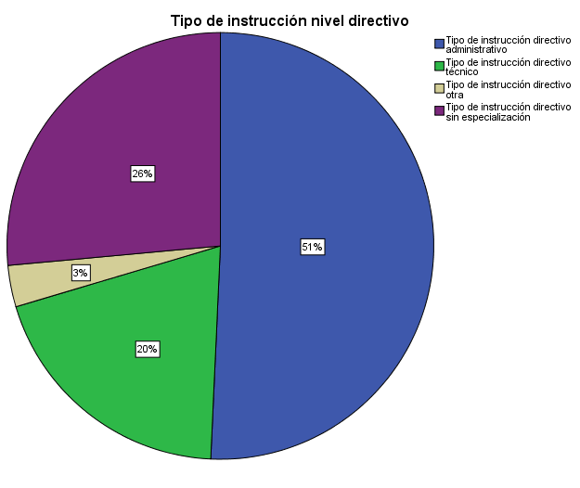
ANÁLISIS UNIVARIADO
PREGUNTA 5.
PREGUNTA 6.

Slide 26
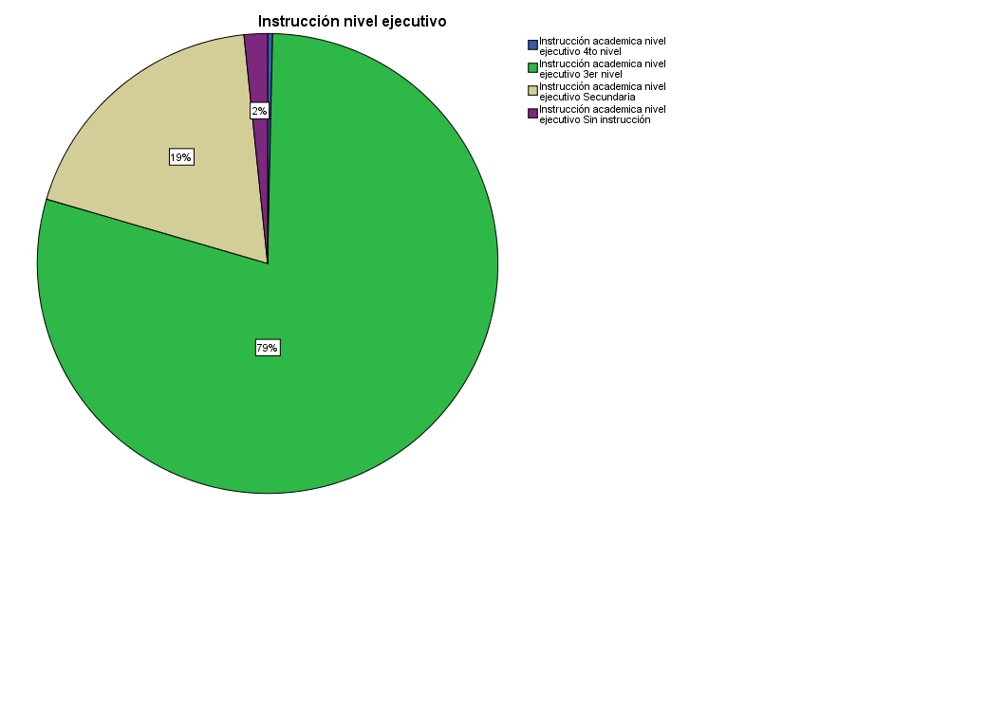
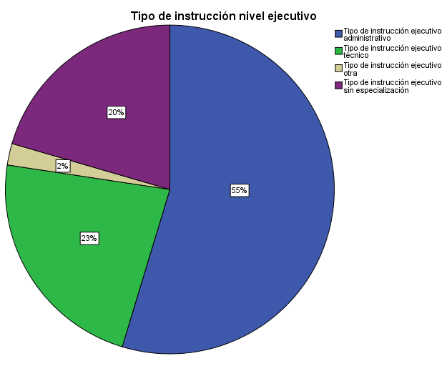
ANÁLISIS UNIVARIADO
PREGUNTA 5.
PREGUNTA 6.

Slide 27
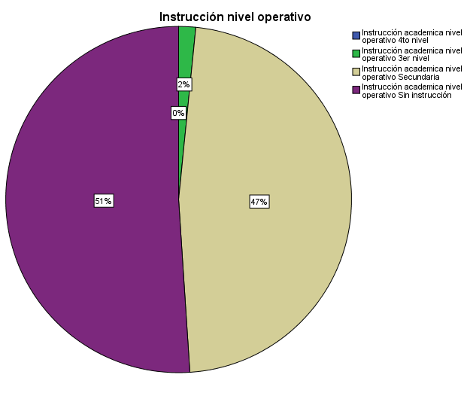
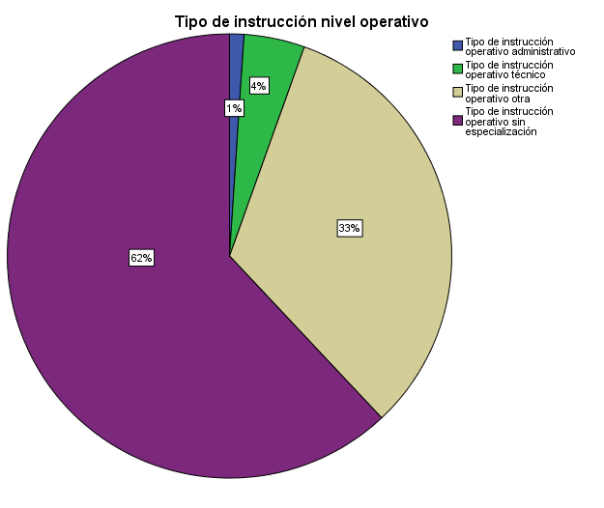
ANÁLISIS UNIVARIADO
PREGUNTA 5.
PREGUNTA 6.

Slide 28
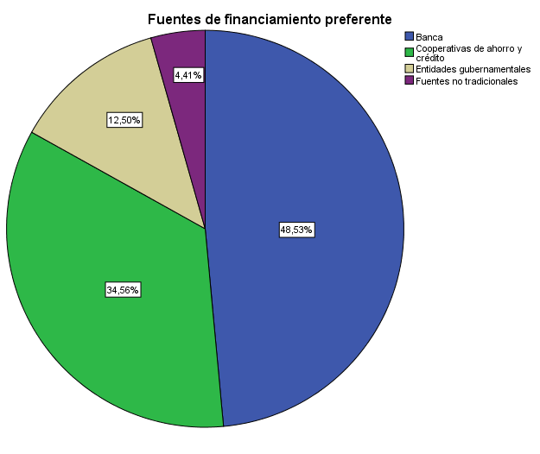
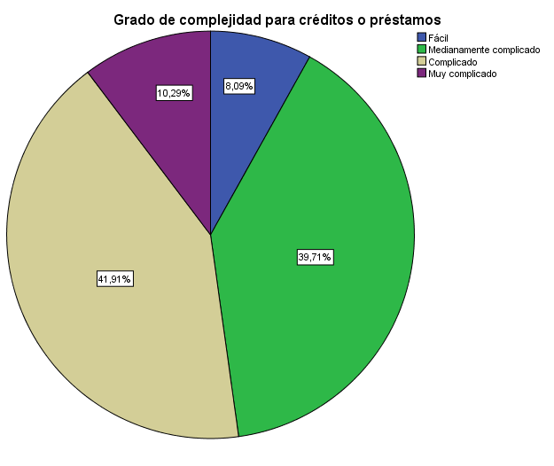
ANÁLISIS UNIVARIADO
PREGUNTA 9.
PREGUNTA 10.

Slide 29
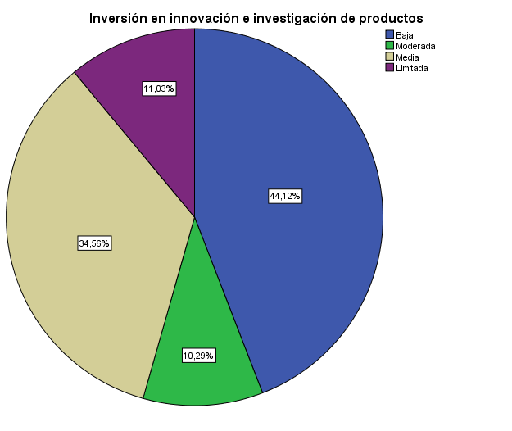
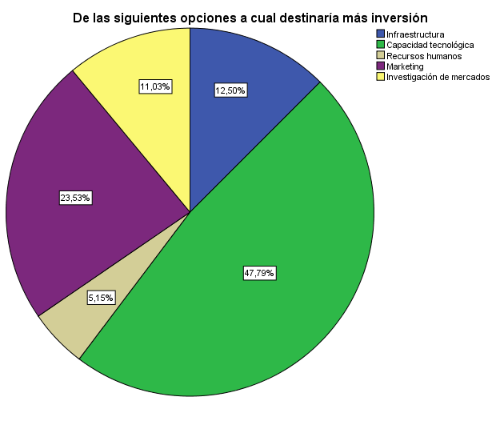
ANÁLISIS UNIVARIADO
PREGUNTA 13.
PREGUNTA 15.

Slide 30
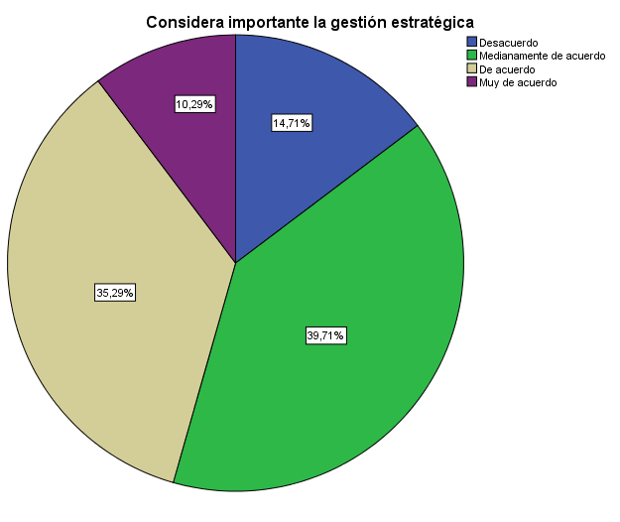
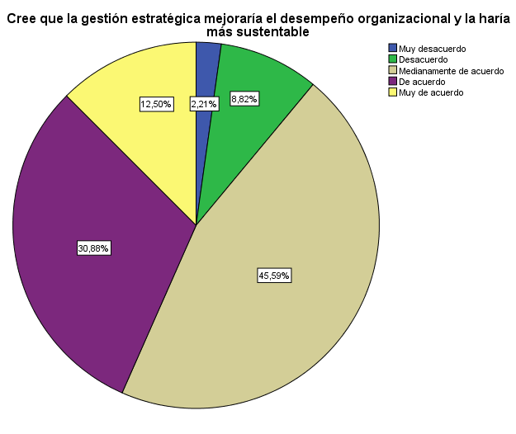
ANÁLISIS UNIVARIADO
PREGUNTA 17.
PREGUNTA 18.

Slide 31
ANÁLISIS BIVARIADO
CORRELACIONES

Slide 32
ANÁLISIS BIVARIADO
CORRELACIONES

Slide 33
ANÁLISIS BIVARIADO
CORRELACIONES

Slide 34
ANÁLISIS BIVARIADO
ANOVAS
*Posee plan estratégico.
*Tiempo de la pyme en el mercado.
* Posee plan estratégico.
* Considera importante la gestión estratégica

Slide 35
ANÁLISIS BIVARIADO
ANOVAS
*Cree que la gestión estratégica mejoraría el desempeño empresarial y haría más sustentable la pyme.
* Inversión en investigación e innovación de productos
* Tiempo de la pyme en el mercado.
* Grado de conocimiento de la filosofía empresarial

Slide 36
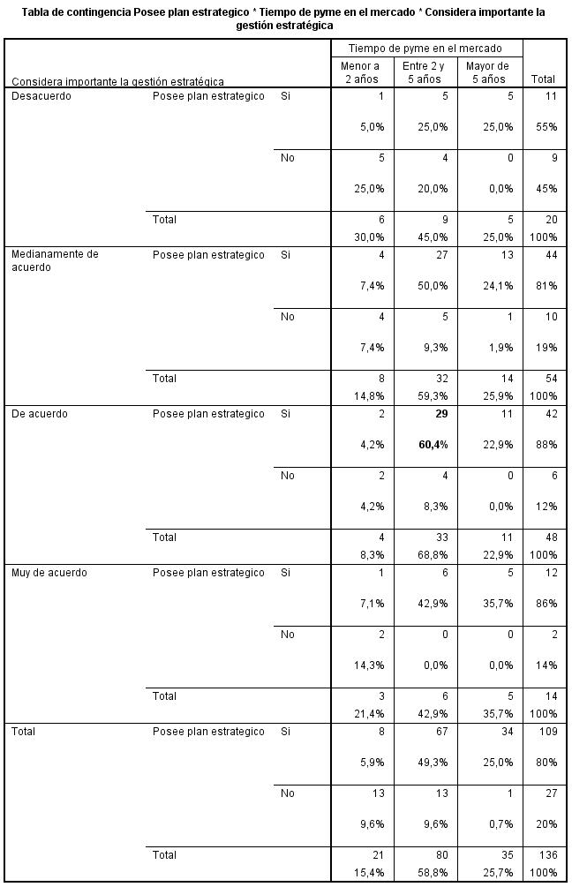
ANÁLISIS TRIVARIADO
CHI CUADRADO
* Posee plan estratégico.
* Tiempo de la pyme en el mercado.
* Considera importante la gestión estratégica.

Slide 37
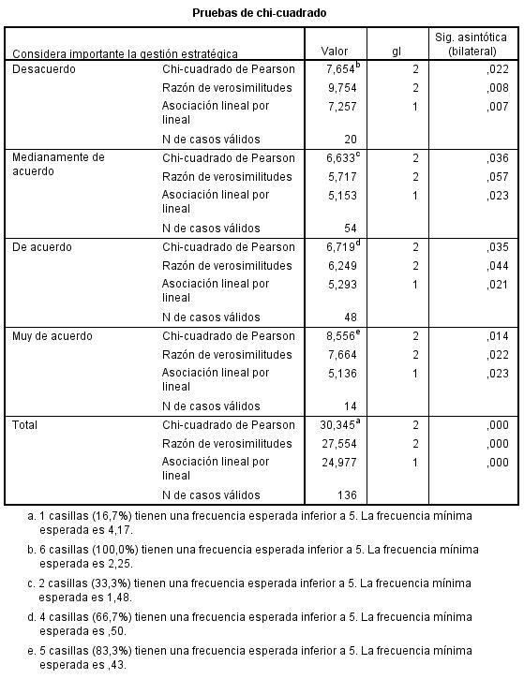
ANÁLISIS TRIVARIADO
CHI CUADRADO
Se puede observar que la significancia es de 0,000; es decir el grado de significancia es menor que 5%. Por lo que se rechaza la hipótesis nula y se acepta la hipótesis alterna.

Slide 38
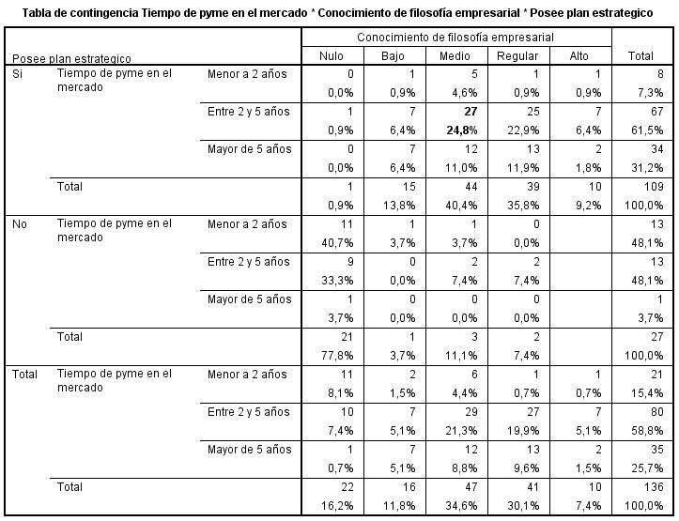
ANÁLISIS TRIVARIADO
CHI CUADRADO
* Tiempo de la pyme en el mercado.
* Grado de conocimiento filosofía empresaria.
* Posee plan estratégico.

Slide 39
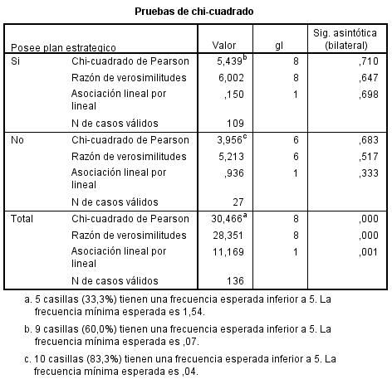
ANÁLISIS TRIVARIADO
CHI CUADRADO
Se puede observar que la significancia es de 0,000; es decir el grado de significancia es menor que 5%. Por lo que se rechaza la hipótesis nula y se acepta la hipótesis alterna.

Slide 40

PROPUESTA

Slide 41
DESCRIPCIÓN DE LA PROPUESTA
PLAN ESTRATÈGICO
Formulación de la estrategia.
Implantación de la estrategia.
GUÍA DE ACCIONES PARA EL DESARROLLO DE PERSPECTIVAS ESTRATÉGICAS
Planificación de proyectos.
Evaluación de la estrategia.
Mix moderno de Marketing (7p)

Slide 42
PLAN ESTRATÉGICO – I FASE. FORMULACIÓN DE LA ESTRATEGIA.
DESARROLLO DE LA DECLARACIÓN DE MISIÓN Y VISIÓN
DECLARACIÓN DE LA MISIÓN
DECLARACIÓN DE LA VISIÓN
REALIZACIÓN DE UNA AUDITORIA INTERNA Y EXTERNA
AUDITORIA EXTERNA
Breve y concisa.
Económicos
AUDITORIA INTERNA
Competidores actuales.
ESTABECIMIENTO DE LOS OBJETIVOS A LARGO PLAZO
OBJETIVOS A LARGO PLAZO
Tecnológicos.
Fuerzas sociales y culturales.
Fuerzas políticas y legales
Competidores potenciales.
Productos sustitutos.
Balance de poder.
Poder de negociación
Razón de ser
Principios organizacionales.
Clientes a quien sirve.
Ventaja competitiva.
Ámbito de acción
Fácil de captar y recordar.
Alta de credibilidad.
Flexible y creativa.
Horizonte de tiempo.
Medibles.
Cuantitativos.
Desafiantes.
Realistas.
Consistentes.
Jerarquizados.

Slide 43
PLAN ESTRATÉGICO – II FASE. IMPLANTACIÓN DE ESTRATEGIAS.
DETERMINACIÓN DE LOS ASUNTOS RELACIONADOS CON LA GERENCIA.
Debe haber un compromiso por parte del gerente y empleados de la empresa para que entiendan el negocio, se sientan parte de la compañía y, a través de su participación en las actividades de formulación de las estrategias, se comprometen a ayudar al éxito de la organización.
DETERMINACIÓN DE LOS ASUNTOS RELACIONADOS CON LA MERCADOTECNIA, FINANZAS, CONTABILIDAD, INVESTIGACIÓN Y DESARROLLO ADEMÁS DE LOS SISTEMAS DE INFORMACIÓN DE LA GERENCIA.
Marketing: Malas estrategias.
.
Contabilidad: Capital, presupuesto, etc.
Investigación y desarrollo: desarrollo de nuevos proyectos, innovación.

Slide 44
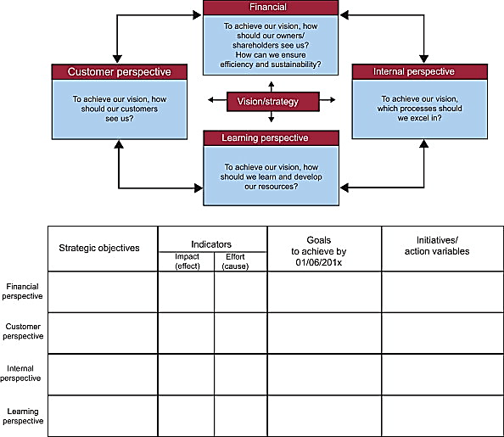
PLAN ESTRATÉGICO – III FASE. EVALUACIÓN DE LA ESTRATEGIA
QUE ES BALANCED SCORECARD
Un método de control de la ejecución de la estrategia.
QUE NO ES BALANCED SCORECARD
Un software especializado.
Una nueva teoría científica.
Un método de solución espontánea de los problemas organizacionales.
Una efectiva técnica de control de los resultados organizacionales.
La base de una cultura estratégica orientada al logro y a la efectividad organizacional.

Slide 45
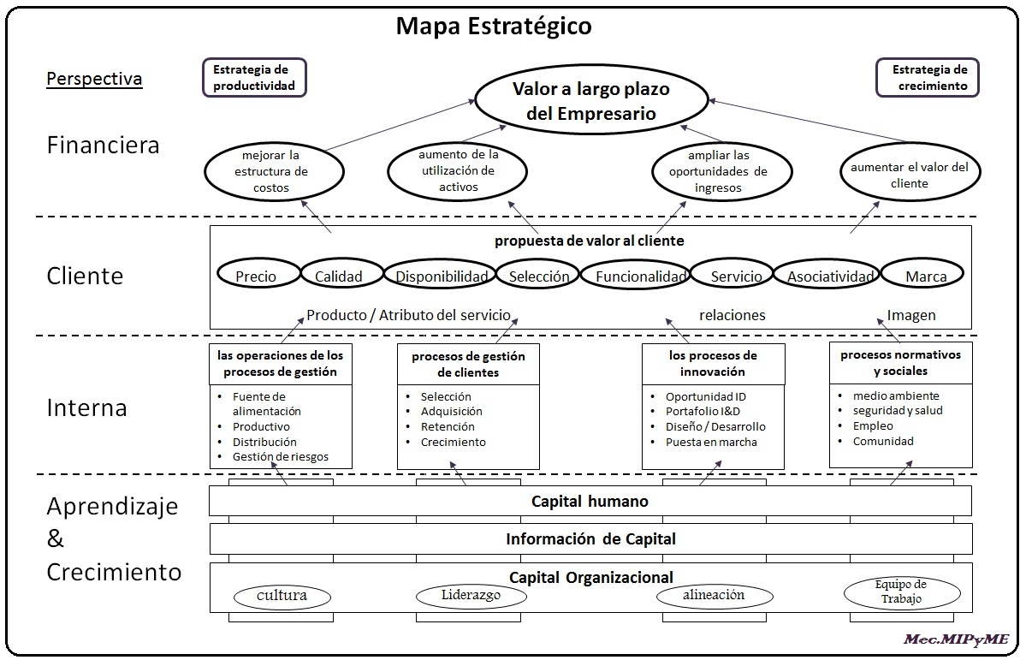
PLAN ESTRATÉGICO – III FASE. BALANCED SCORECARD

Slide 46
PLAN ESTRATÉGICO – IV FASE. PLANIFICACIÓN DE PROYECTOS
MARCO LÓGICO
Monitoreo y evaluación del proyecto.
Análisis de involucrados.
Árbol de problemas.
Árbol de objetivos.
Análisis de alternativas.
Estructura analítica de proyecto.
Resumen narrativo de proyecto.
Indicadores verificables.
Medios de verificación.
Supuestos.

Slide 47
GUÍA DE ACCIONES PARA EL DESARROLLO DE PERSPECTIVAS ESTRATÉGICAS
MIX DE MARKETING (MODERNO)
PERSONAS.
PROCESOS.
POSICIONAMIENTO.
PROMOCIÓN.
PRODUCTO.
PLAZA.
PRECIO.

Slide 48
GUÍA DE ACCIONES PARA EL DESARROLLO DE PERSPECTIVAS ESTRATÉGICAS
PRODUCTO
Insumos tecnológicos
Equipos y maquinarias.
PRECIO
Pagos diversificados.
PROMOCIÓN
Precios con descuento por volúmenes de compra
Información clara y actualizada.
PLAZA (Distribución)
Venta directa.
Ventas por web.
PERSONAS
Personal capacitado.
Competencias para el cargo.
PROCESOS
Comodidad compra productos.
Seguridad pagos web.
POSICIONAMIENTO
Comunicación.
Intermediarios.
Devoluciones y/o cambios.

Slide 49

CONCLUSIONES Y RECOMENDACIONES

Slide 50
CONCLUSIONES
Mediante la realización de este proyecto se ha podido comprobar que las variables en estudio están relacionadas; es decir que efectivamente existe una relación entre el manejo de la gestión estratégica y la sustentabilidad económica a más de la permanencia en el mercado, en el que se desenvuelve una organización. Con lo cual se establece una premisa para aquellas empresas que carecen de esta metodología.
Se establece que al menos el 80% de las pymes analizadas poseen un plan estratégico y un 85% tienen establecida una filosofía empresarial; sin embargo el conocimiento de ésta al interior de las empresas es de un grado medio con tendencia a la baja para la mayoría de los casos analizados.
De las pymes analizadas, casi la mitad, es decir una mayoría de ellas fueron creadas de manera empírica, es decir sin un modelo base o un plan de ejecución en cuanto a todo el engranaje necesario para garantizar la supervivencia, productividad, desarrollo y posicionamiento empresarial a largo plazo.

Slide 51
CONCLUSIONES
Se evidencia que la fuente preferente de las pymes para búsqueda de financiamiento es la banca o cooperativas de ahorro y crédito, dejando casi en la indiferencia a las fuentes no tradicionales u organismos gubernamentales. En este mismo contexto cabe mencionar que la principal actividad de inversión de estos financiamientos es la capacidad tecnológica, seguido por la inversión en marketing.
El estudio nos muestra que para el 35% de las pymes analizadas les resulta medianamente importante la innovación de procesos; así mismo los resultados muestran que las inversiones en capacitación de personal, infraestructura y en innovación e investigación de productos es mayoritariamente baja o media como máximo; el punto más alto lo representan en la inversión de todo lo referente a utilitario tecnológico.

Slide 52
RECOMENDACIONES
Las pymes, del sector textil del Distrito Metropolitano de Quito, podrían tomar a la gestión estratégica como una verdadera herramienta para de alguna forma garantizar la sustentabilidad económica y mejorar el desempeño y productividad organizacional a largo plazo. Se puede tomar como base esta investigación para conocer algunos factores claves como implementación de un plan estratégico, manejo de balance Scorecard, etc., los cuales se pueden gestionar individualmente de acuerdo a la realidad de cada empresa.
Es recomendable que las pymes manejen la difusión de la filosofía empresarial a todos los niveles organizacionales. Sin duda éste tratamiento les permitirá una mejor relación institucional a más de manejar un ambiente de certidumbre al interior de la empresa, permitiendo un enfoque estratégico y poder, definir, gestionar y controlar objetivos y metas institucionales.
Se recomienda que el gobierno por medio de las entidades facultadas a las actividades de mejoramiento, crecimiento e incursión empresarial prevean entre sus planificaciones el apoyo para el sector de las pymes, que como se ha visto poseen un enorme aporte productivo, laboral y económico para el país. A más de que se implemente un plan de capacitación enfocado creación de empresas, financiamiento, productividad y desarrollo organizacional.

Slide 53
RECOMENDACIONES
Para las pymes, del sector textil del Distrito Metropolitano de Quito, sería aconsejable que generen un incremento productivo así como también se implante una innovación de procesos que les permita competir a nivel internacional, tomando como punto de partida el mejoramiento de recursos tecnológicos, humanos y financieros, buscando por ejemplo fuentes de financiamiento no tradicionales y alianzas estratégicas con entidades de similares condiciones o superiores.
Que las pymes, del sector textil del Distrito Metropolitano de Quito, implementen un modelo de gestión estratégica el cual sea capaz de atesorar o agrupar todos aquellos temas relevantes en esta investigación, como es el manejo de un plan estratégico sólido, el cual abarque temas de financiamiento, estrategias de marketing y comercialización, capacitación del personal e innovación de productos. Se puede tomar como guía la propuesta aquí presentada para lograr este fin.

Slide 54


